Slide 1



GeoCHAT
软件开发汇报
汇报人：第一小组

Slide 2


PPT下载 http://www.1ppt.com/xiazai/
目录
CONTENTS///
01
PART
02
PART
03
PART
04
PART
05
PART
系统架构
数据流程
数据结构
Web端
服务器端
功能模块
演示
代码组织结构
管理员工作模块
演示

Slide 3
01.
系统架构
Notes:
模板来自于：第一PPT https://www.1ppt.com/

Slide 4
项目概述
本项目旨在开发一个基于地理位置的聊天群聊应用，用户可以根据自身所在的地理位置加入不同的群聊，进行实时交流。项目采用 Node.js 的 express 架构作为后端，使用 mongoDB 作为数据库，前端以网页形式呈现，同时使用 C# 编写了管理员界面。

Slide 5
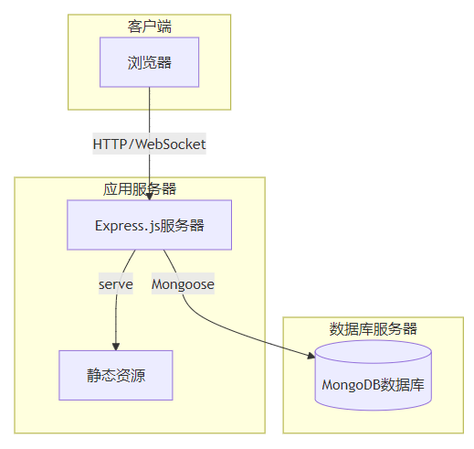
系统架构图和数据流图分析
本项目是基于 Web 的系统架构图，主要由客户端、应用服务器和数据库服务器三部分组成
客户端
通过 HTTP 或 WebSocket 协议与应用服务器进行通信
HTTP 协议网页请求和响应
WebSocket 协议实现实时双向通信
应用服务器
Express.js 服务器：基于 Node.js 的 Web 应用框架，负责处理来自客户端的请求
与客户端的连接：通过 HTTP/WebSocket 接收客户端的请求，并向客户端返回响应
与数据库服务器的连接：通过 Mongoose 与 MongoDB 数据库进行交互（对象数据模型（ODM））
与静态资源的连接：通过 “serve” 操作来处理静态资源。包括 HTML、CSS、JavaScript 文件以及图片
数据库服务器
MongoDB 数据库构成。MongoDB 是一个非关系型数据库（NoSQL），它以灵活的文档模型存储数据。应用服务器通过 Mongoose 与 MongoDB 数据库进行数据交互，例如存储用户信息、应用数据等。
系统整体架构

Slide 6
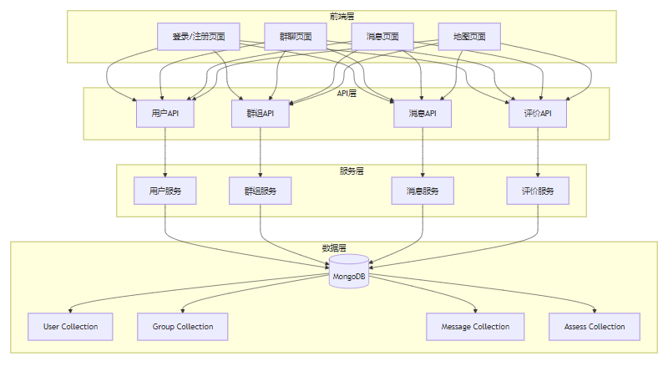
系统的整体结构和各层次关系
系统整体架构的层次关系，主要分为前端层、API 层、服务层和数据层
前端层
包括登录 / 注册页面、群聊页面、消息页面和地块页面
用户直接交互的界面，提供了系统的各种功能入口
API 层
包含用户 API、群组 API、消息 API 和评价 API
前端层和服务层之间的接口，负责处理前端的请求并调用相应的服务
服务层
由用户服务、群组服务、消息服务和评价服务构成
业务逻辑的核心处理层，负责处理 API 层传递过来的请求，并与数据层进行交互
数据层
基于 MongoDB 数据库，包含 User Collection（用户集合）、Group Collection（群组集合）、Message Collection（消息集合）和 Assess Collection（评价集合）
用于存储系统中的各类数据
系统整体结构

Slide 7
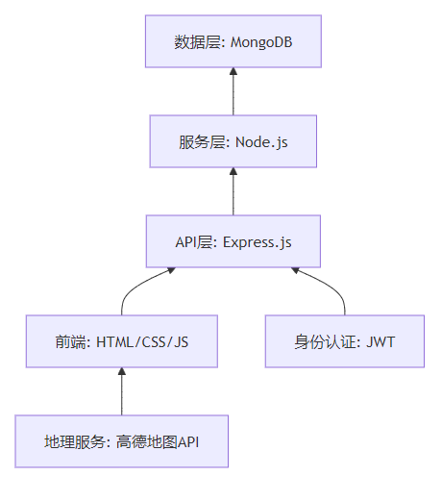
技术栈
后端框架：Express.js
数据库：MongoDB（使用 Mongoose ODM）
认证：JWT + bcrypt
前端：原生 HTML/JavaScript
地图服务：高德地图 API

Slide 8
02.
数据流程
Notes:
模板来自于：第一PPT https://www.1ppt.com/

Slide 9
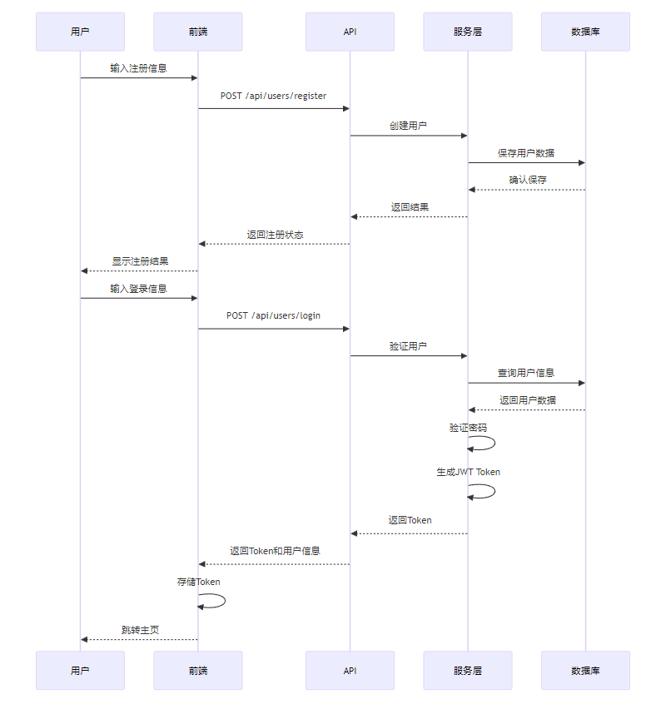
数据流图——数据如何在各组件间流动
用户
用户首先在前端输入注册信息
前端
这些信息通过POST /api/users/register请求发送到 API 层
API层
接收前端发送的POST /api/users/register请求
调用服务层的 “创建用户” 功能
服务层
接收 API 层调用的 “创建用户” 请求
将用户数据保存到数据库中
数据库
接收服务层保存的用户数据，并存储起来
返回数据保存确认结果给服务层
接收 API 层返回的注册状态，并将结果显示给用户
用户注册和登录的完整流程

Slide 10
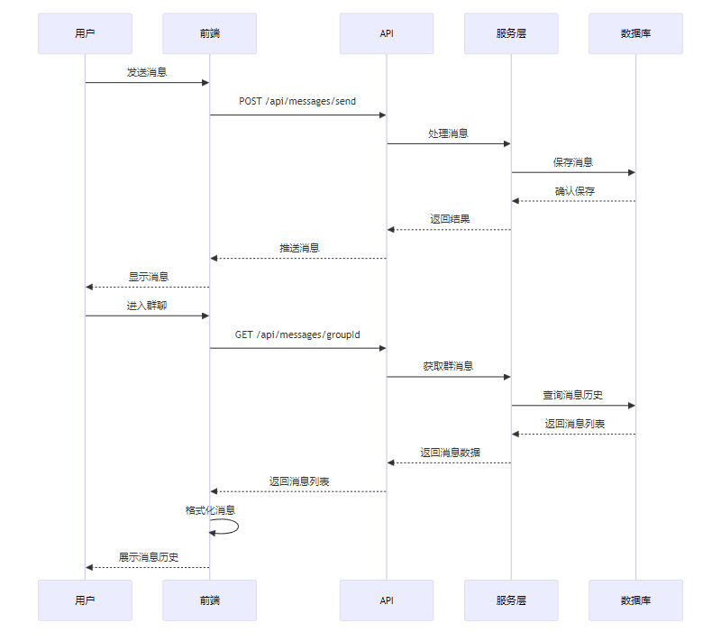
数据流图——数据如何在各组件间流动
发送消息
用户在前端输入消息并发送，前端将消息通过POST /api/messages/send请求发送到 API 层
API 层调用服务层的处理消息功能，服务层将消息保存到数据库
数据库确认保存成功后，服务层将结果返回给 API 层，API 层再将结果返回给前端
获取消息
用户进入群聊，前端通过GET /api/messages/groupId请求从 API 层获取群聊消息
API 层调用服务层的获取群聊消息功能，服务层从数据库查询消息历史记录
服务层将消息列表返回给 API 层，API 层再将消息列表返回给前端，前端对消息进行格式化并展示给用户
群聊消息的发送和展示流程

Slide 11
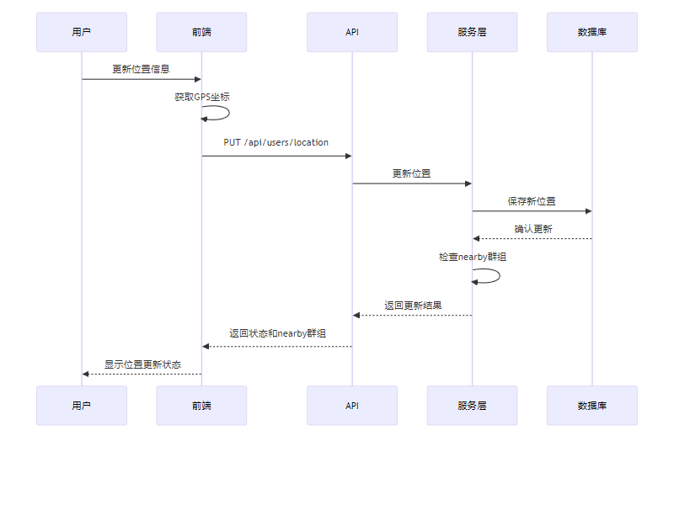
数据流图——数据如何在各组件间流动
用户更新位置信息，前端获取 GPS 坐标并通过PUT /api/users/location请求将位置信息发送到 API 层
API 层调用服务层的更新位置功能，服务层将新位置保存到数据库
数据库确认保存成功后，服务层检查附近群聊，并将位置更新结果返回给 API 层，API 层再将结果返回给前端，前端展示位置更新状态给用户
地理位置更新及相关联动处理流程

Slide 12
03.
数据结构
Notes:
模板来自于：第一PPT https://www.1ppt.com/

Slide 13
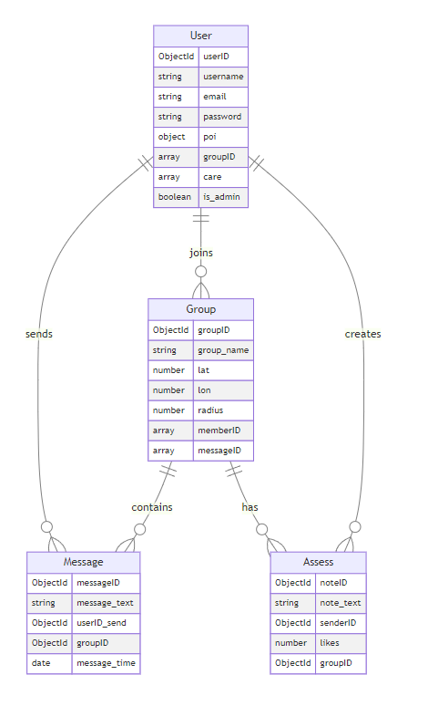
数据结构——数据结构与数据模型关系
一个用户可以发送多条消息
每条消息必须属于一个用户
一个用户可以加入多个群组
每个群组可以有多个用户
一个群组可以包含多条消息
每条消息必须属于一个群组
一个群组可以有多条评价
每条评价必须属于一个群组
一个用户可以创建多条评价
每条评价必须属于一个用户

Slide 14
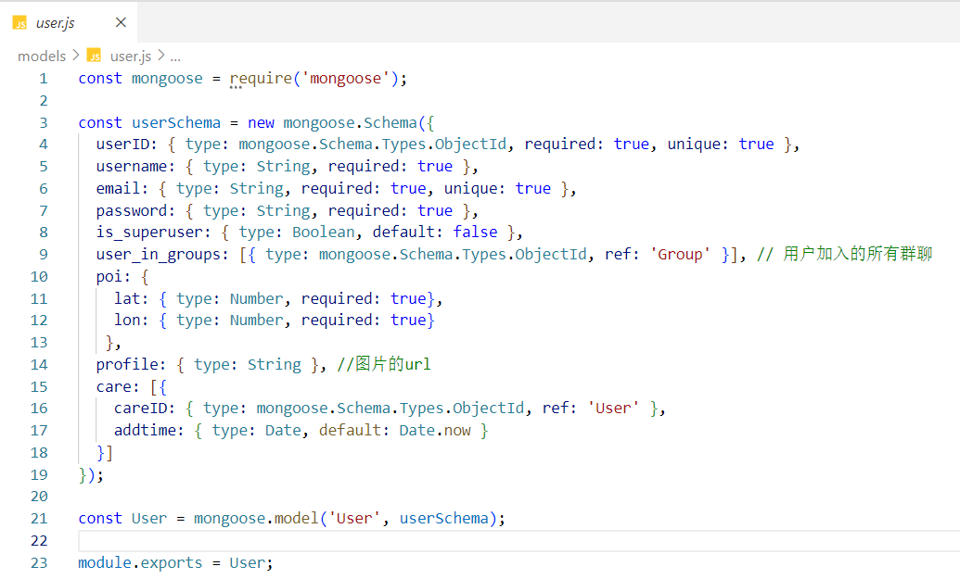
数据结构——User（用户）
属性
userID：用户的唯一标识符，类型为 ObjectId。
username：用户名，类型为字符串。
email：用户的电子邮件地址，类型为字符串。
password：用户的密码，类型为字符串。
poi：用户的兴趣点（Point of Interest），类型为对象。
groupID：用户所属群组的 ID 列表，类型为数组。
care：用户关注的对象列表，类型为数组。
is_admin：布尔值，表示用户是否为管理员。
关系
joins：用户可以加入（joins）一个或多个群组（Group）。
sends：用户可以发送（sends）消息（Message）。

Slide 15
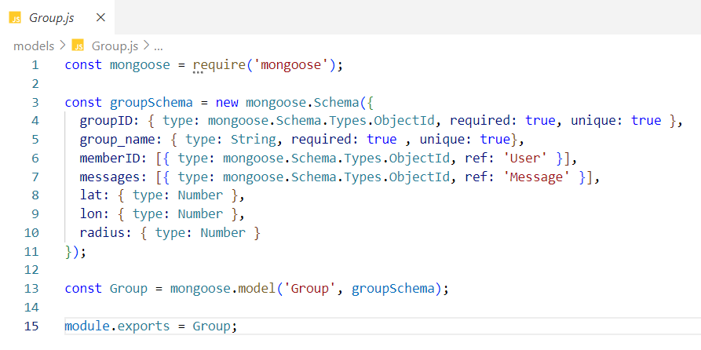
数据结构——Group（群组）
属性
groupID：群组的唯一标识符，类型为 ObjectId。
group_name：群组名称，类型为字符串。
lat：群组位置的纬度，类型为数字。
lon：群组位置的经度，类型为数字。
radius：群组的覆盖半径，类型为数字。
memberID：群组成员的 ID 列表，类型为数组。
messageID：群组内消息的 ID 列表，类型为数组。
关系
contains：群组包含（contains）多个消息（Message）。
has：群组由（has）用户（User）创建。

Slide 16
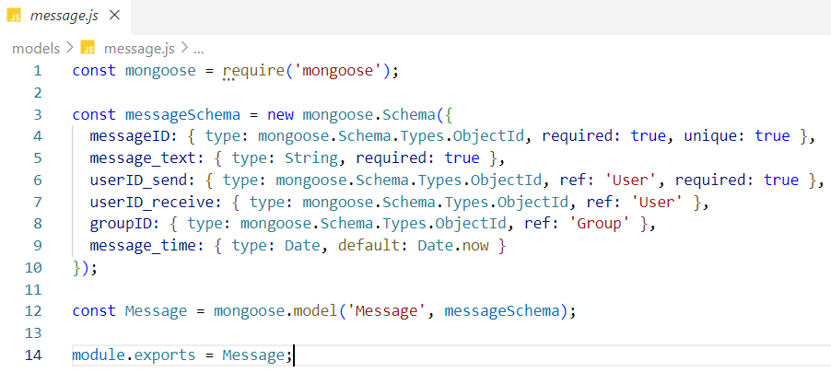
数据结构——Message（消息）
属性
messageID：消息的唯一标识符，类型为 ObjectId。
message_text：消息内容，类型为字符串。
userID_send：发送消息的用户 ID，类型为 ObjectId。
groupID：消息所属群组的 ID，类型为 ObjectId。
message_time：消息发送时间，类型为日期。
关系
contained by：消息被包含于（contained by）群组（Group）中。
sent by：消息由（sent by）用户（User）发送。

Slide 17
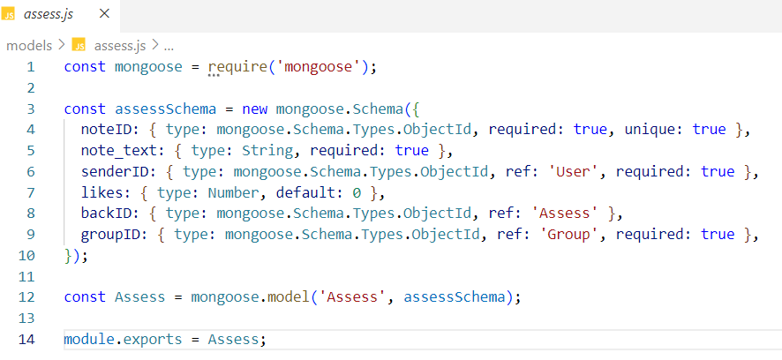
数据结构——Assess（留言）
属性
noteID：评估或留言的唯一标识符，类型为 ObjectId。
note_text：评估或留言的内容，类型为字符串。
senderID：发送评估或留言的用户 ID，类型为 ObjectId。
likes：评估或留言的点赞数，类型为数字。
groupID：评估或留言所属群组的 ID，类型为 ObjectId。
关系
related to：评估或留言与（related to）群组（Group）相关。

Slide 18
04.
Web端
Notes:
模板来自于：第一PPT https://www.1ppt.com/

Slide 19
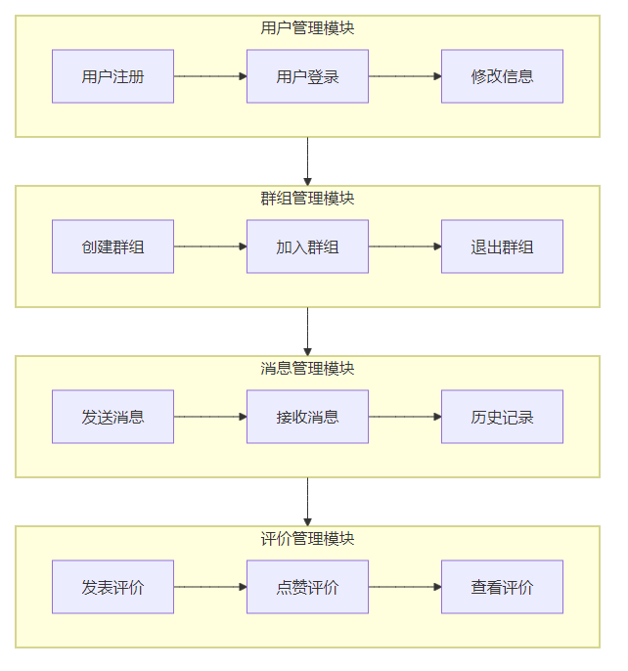
前端——功能模块
用户管理
注册：支持用户名、邮箱、密码、位置信息注册
登录：使用 JWT 进行身份验证
群组管理
创建群组：支持设置群名、位置和范围
成员管理：添加/删除群成员
位置服务：获取群组地理位置信息
消息系统
发送消息：支持群内消息发送
消息记录：保存并可查询历史消息
评价系统
群组评价：支持对群组发表评价
点赞功能：支持对评价进行点赞

Slide 20
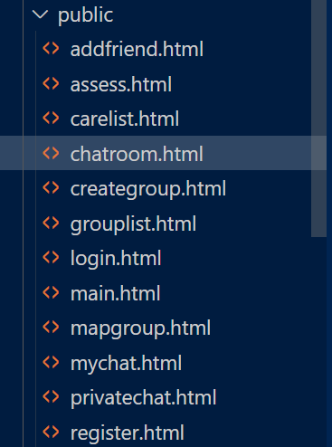
前端——代码组织方式
addfriend.html - 添加好友界面
assess.html - 留言界面
carelist.html - 关注列表
chatroom.html - 聊天室页面
creategroup.html - 创建群组界面
grouplist.html - 群组列表界面
login.html - 登录页面
main.html - 主界面
mapgroup.html - 地图群组页面
mychat.html - 聊天选择界面
privatechat.html - 私聊界面
register.html - 注册页面

Slide 21
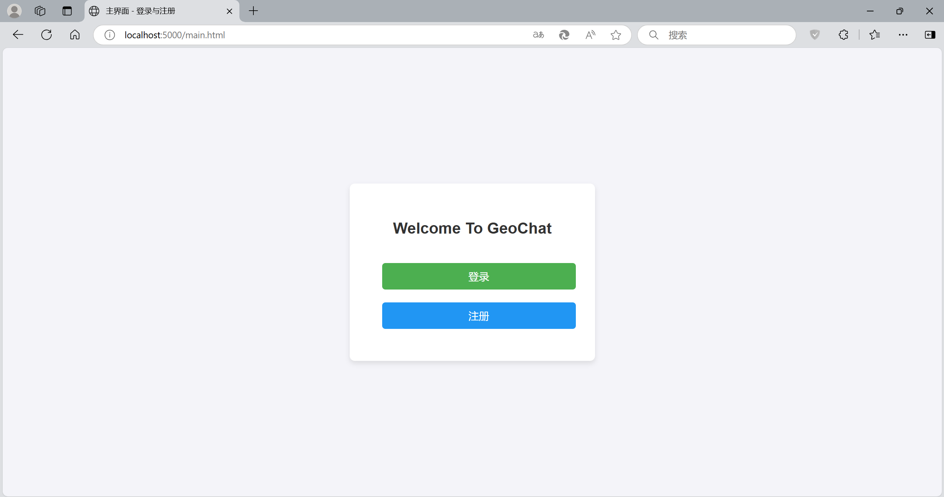
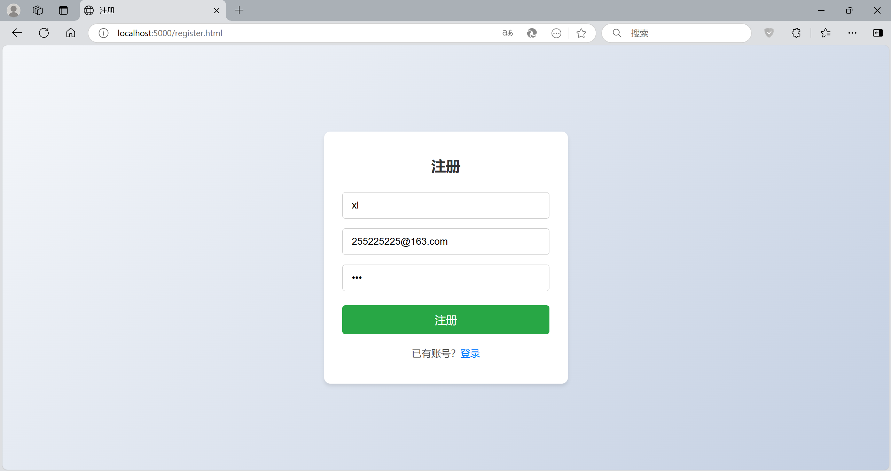
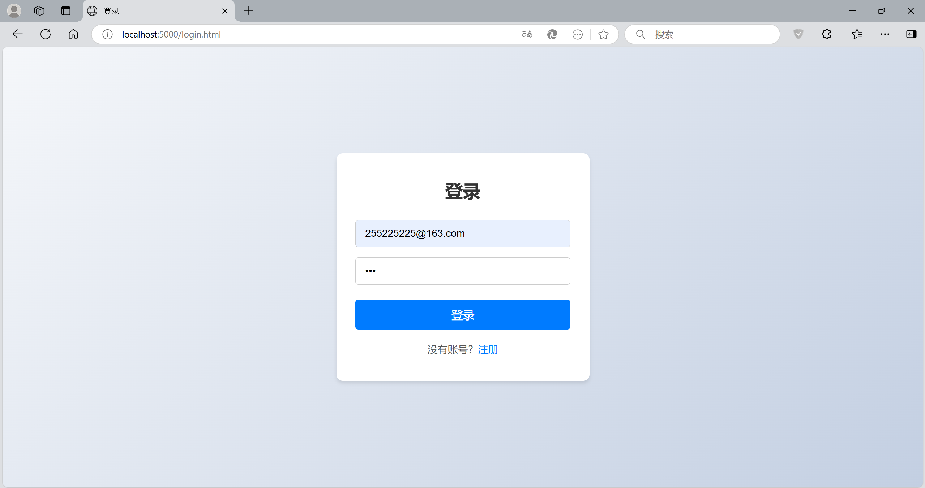
前端——演示

Slide 22
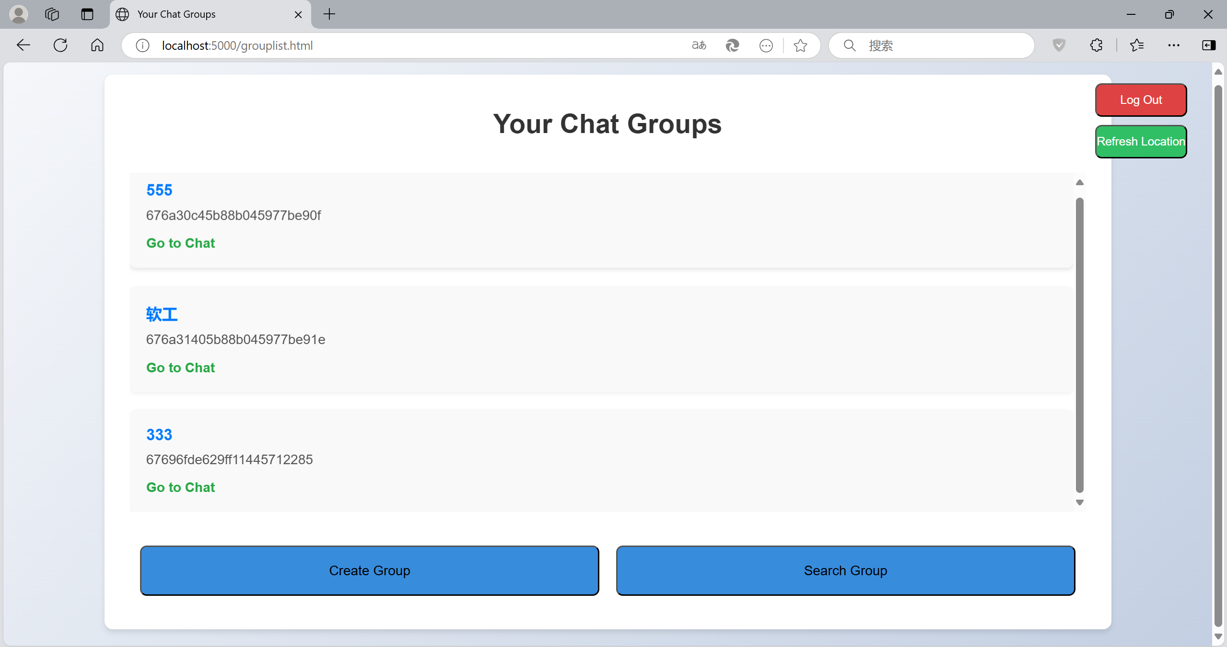
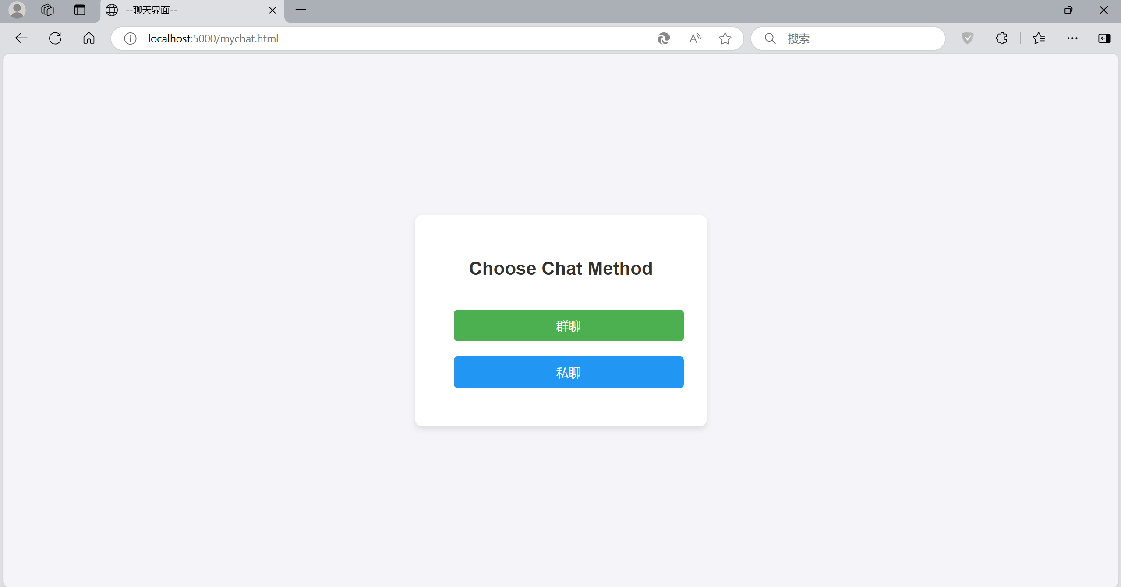
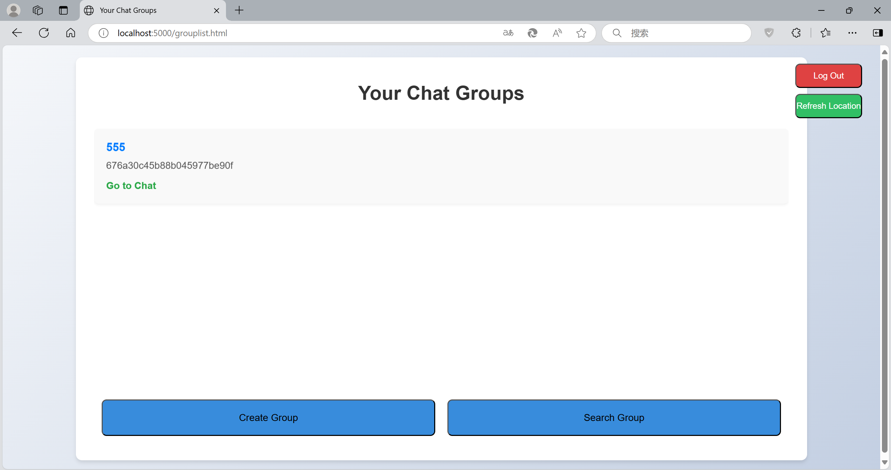
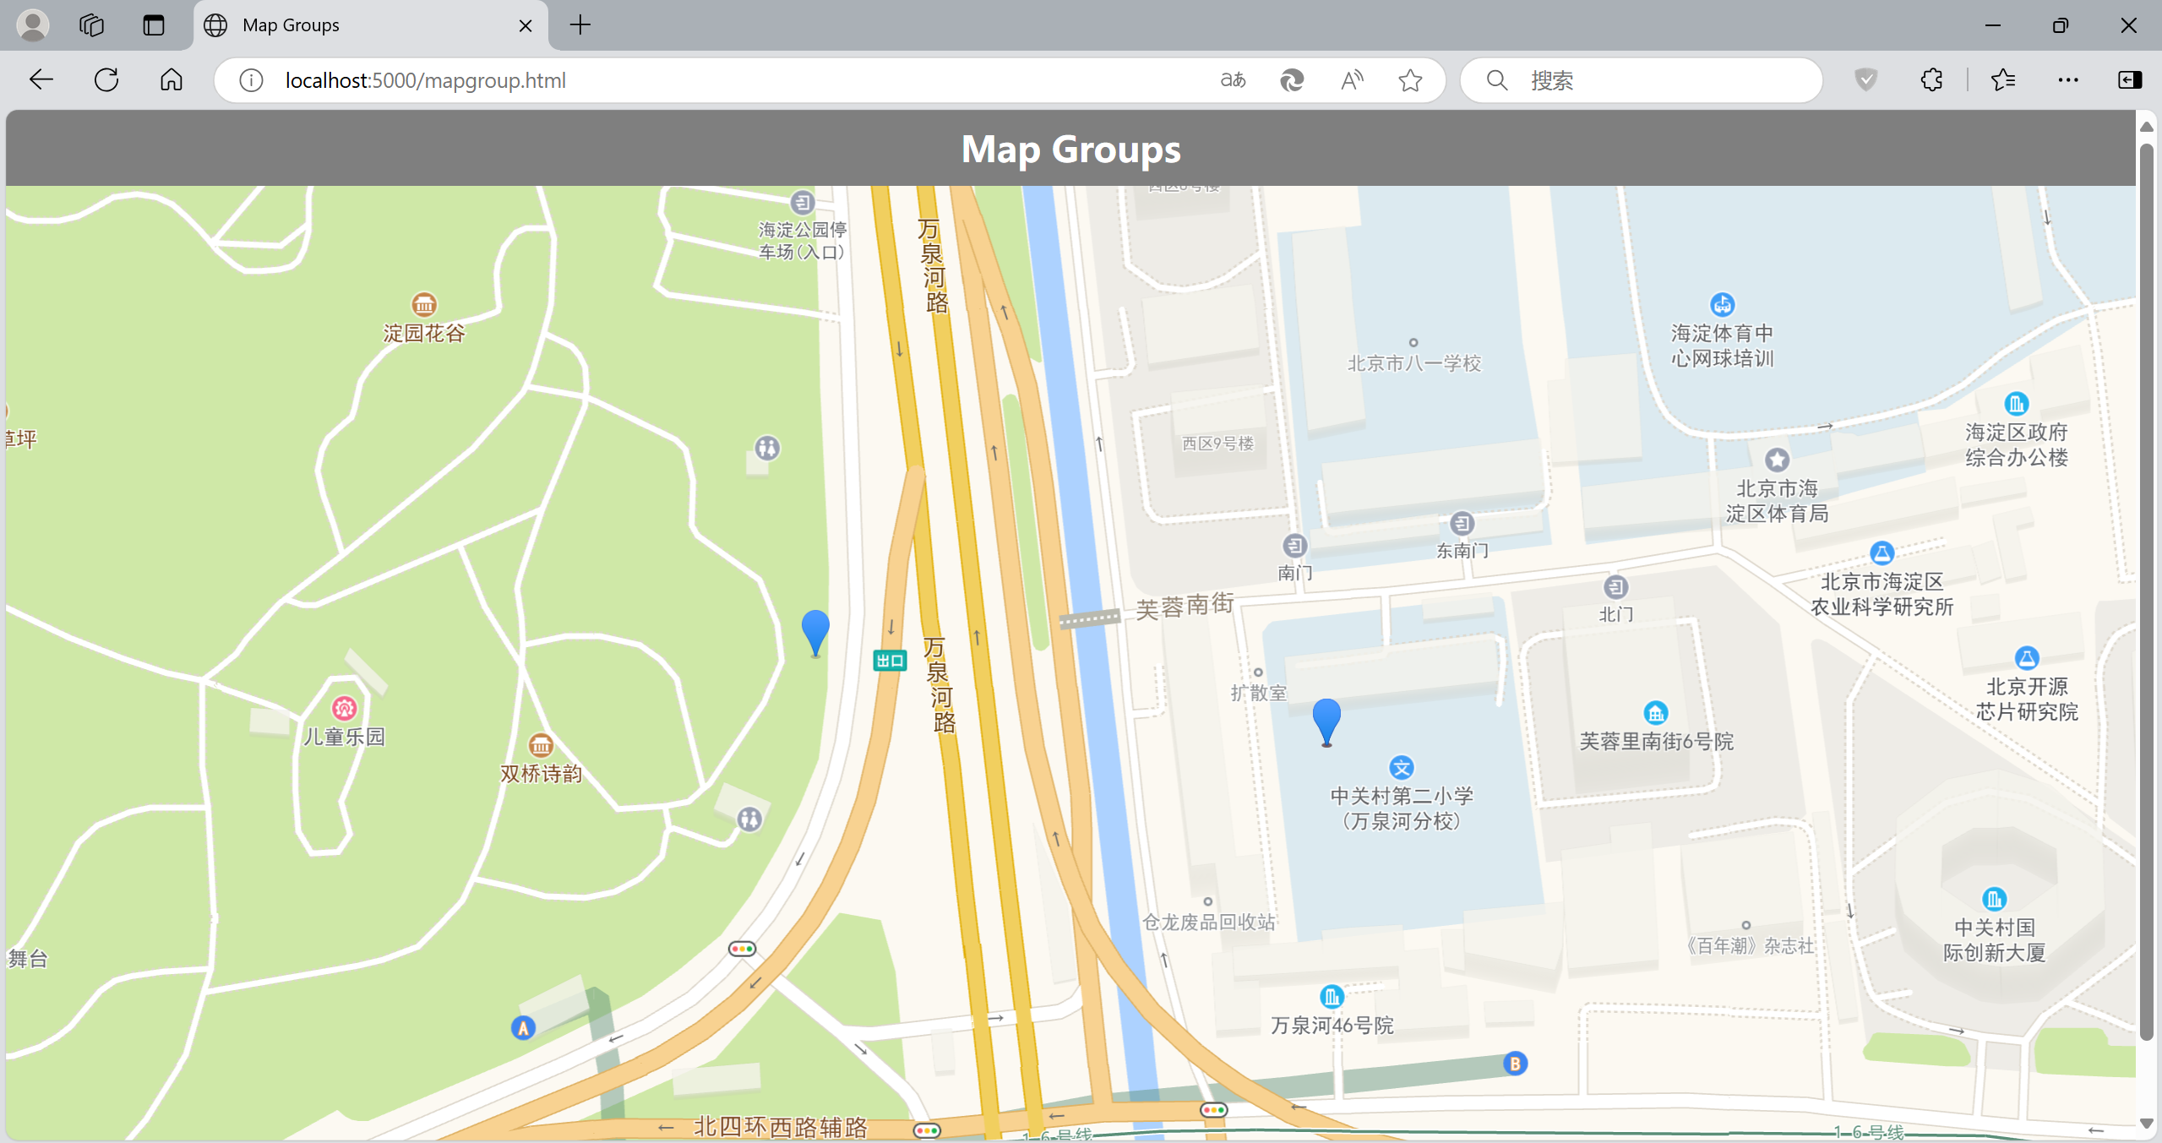
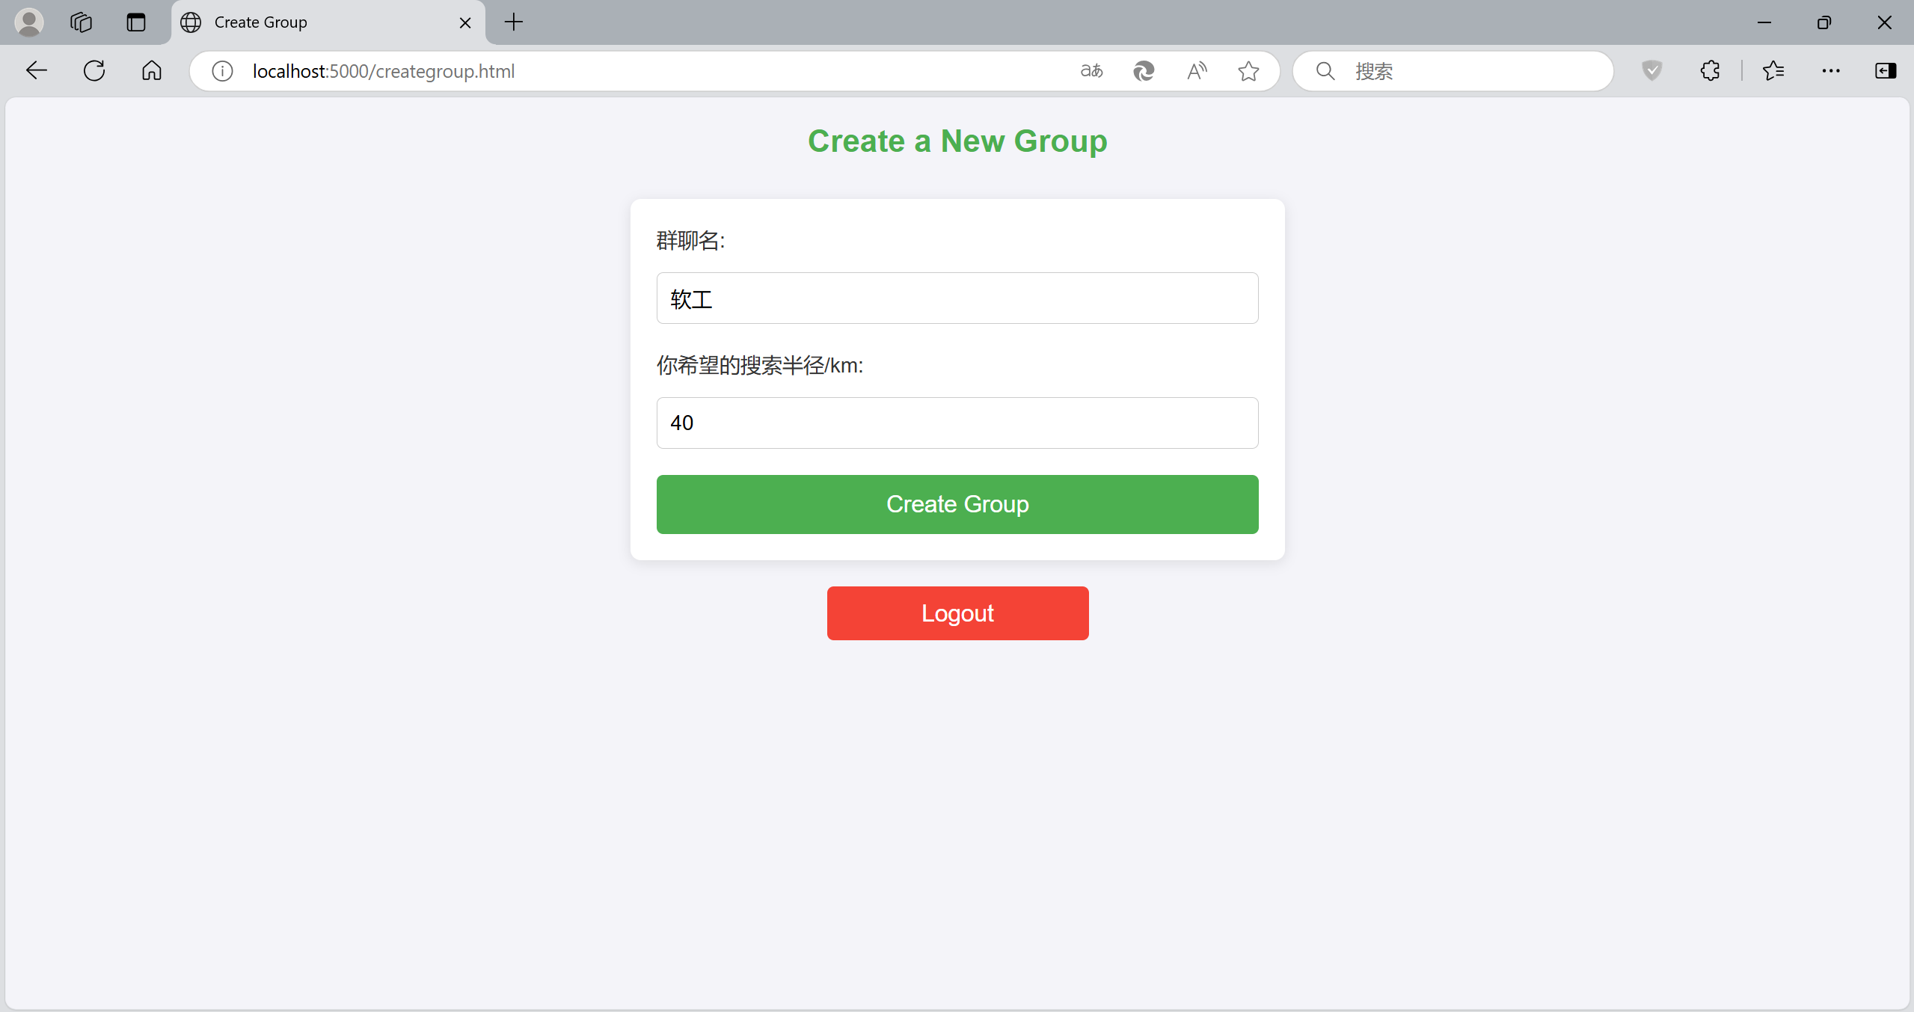
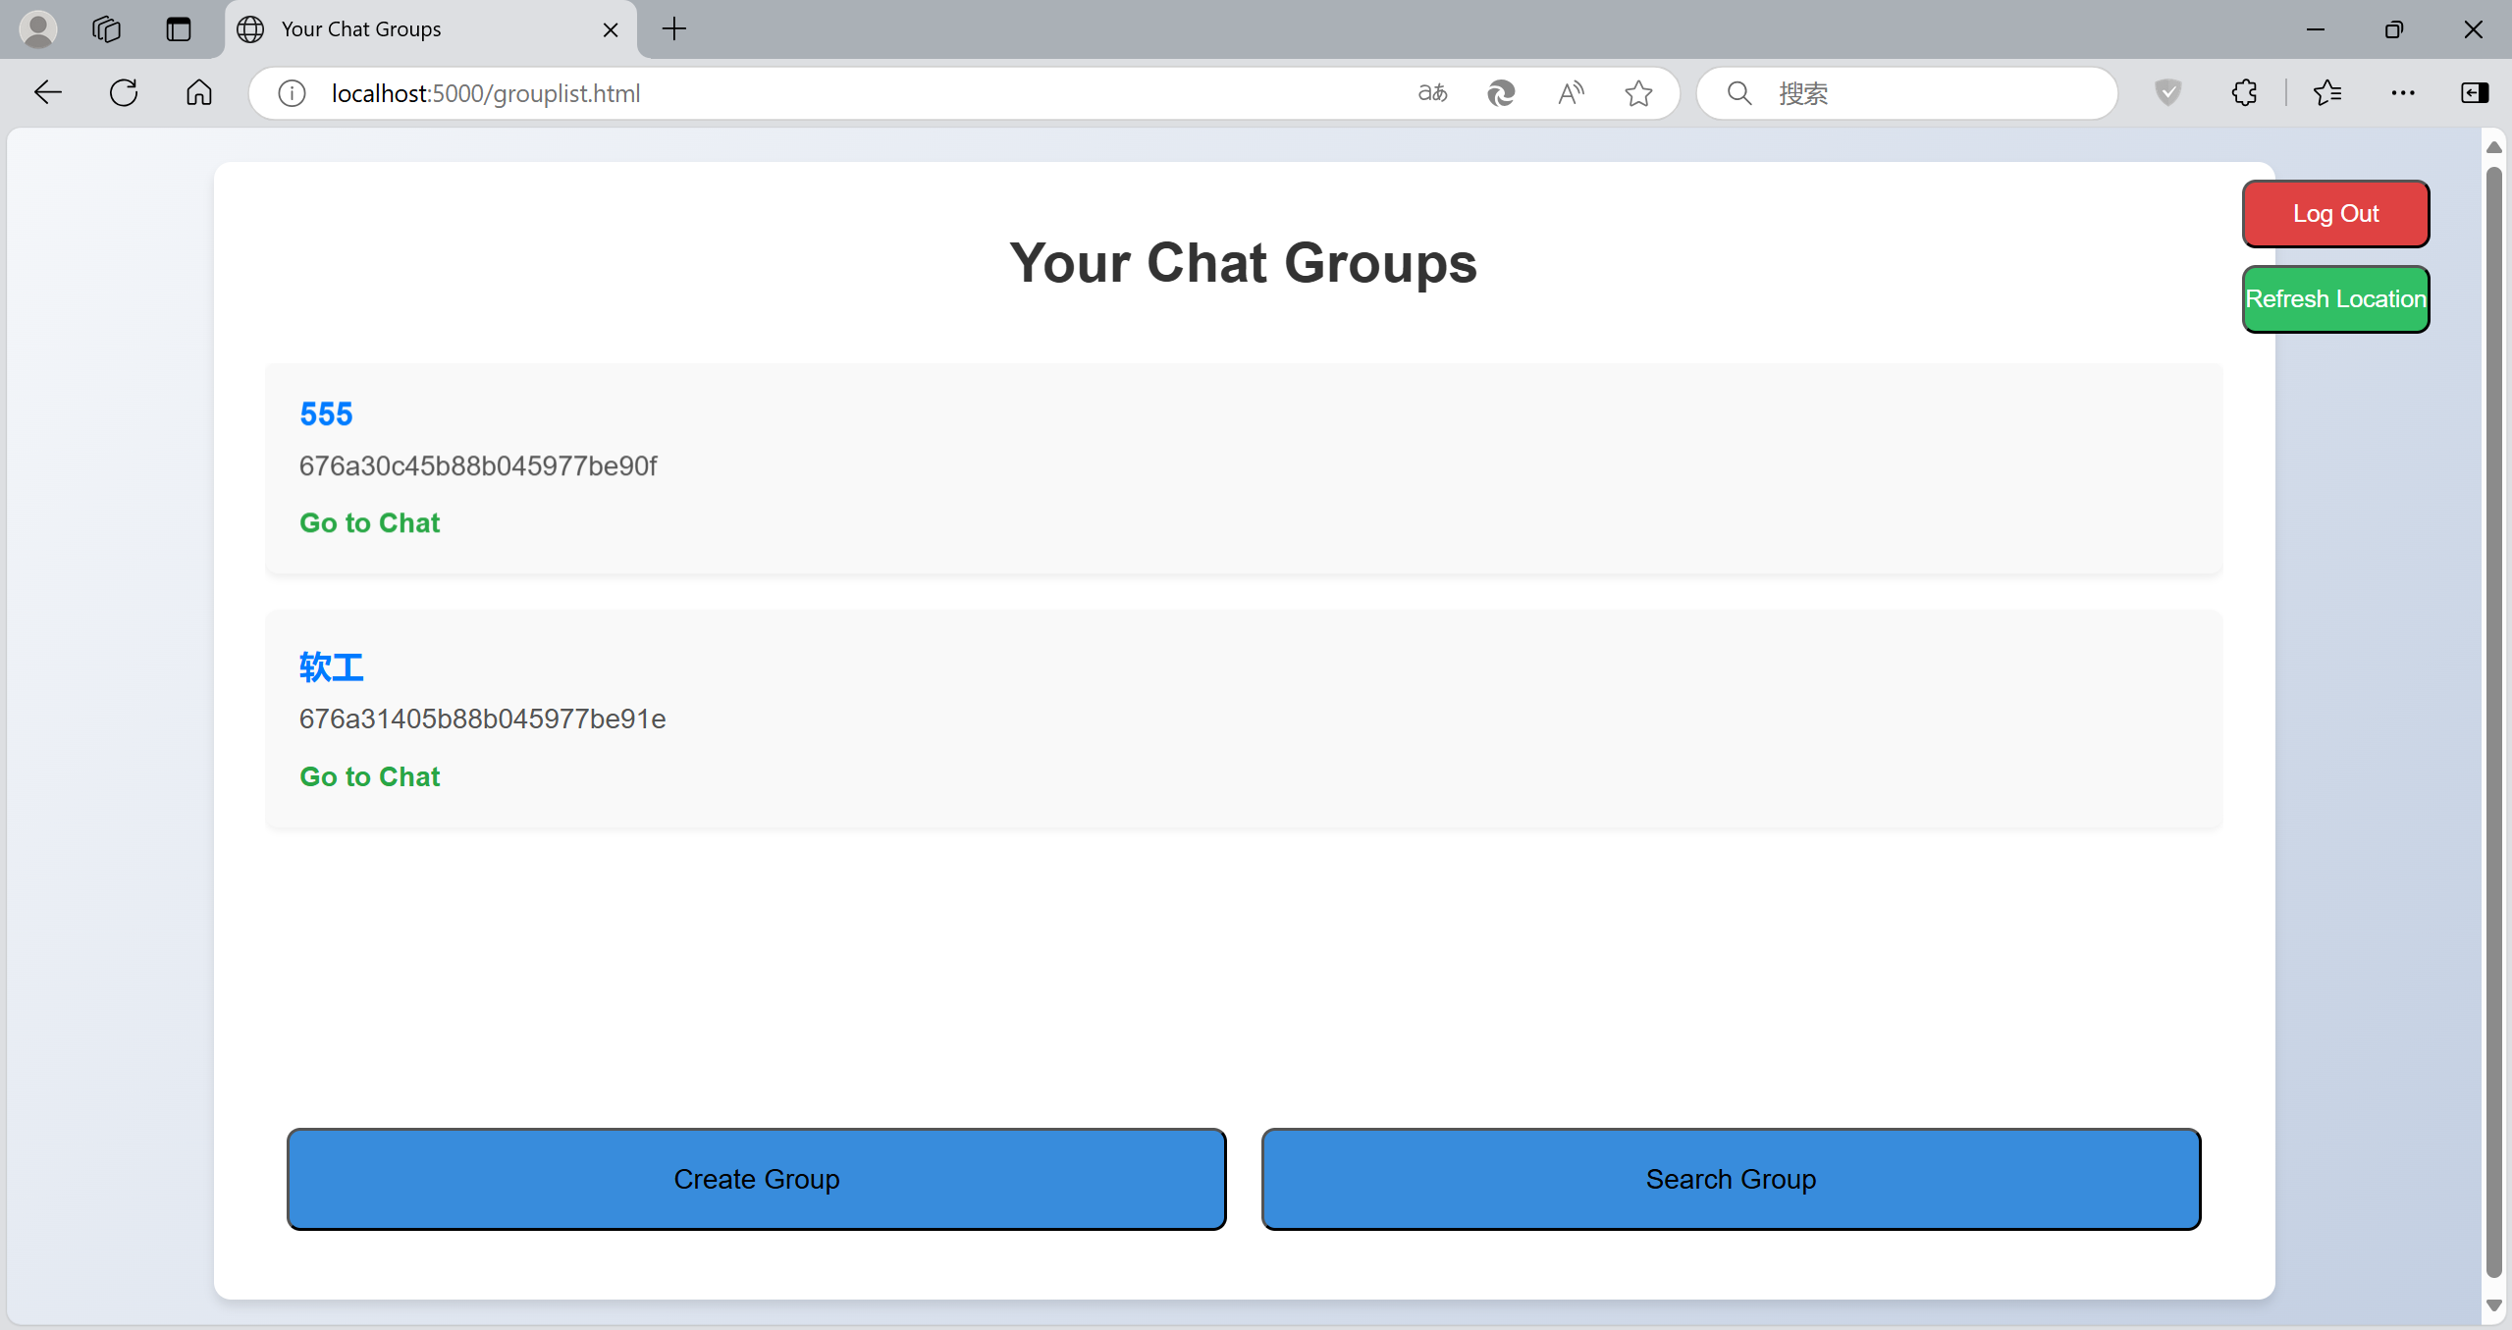
前端——演示

Slide 23
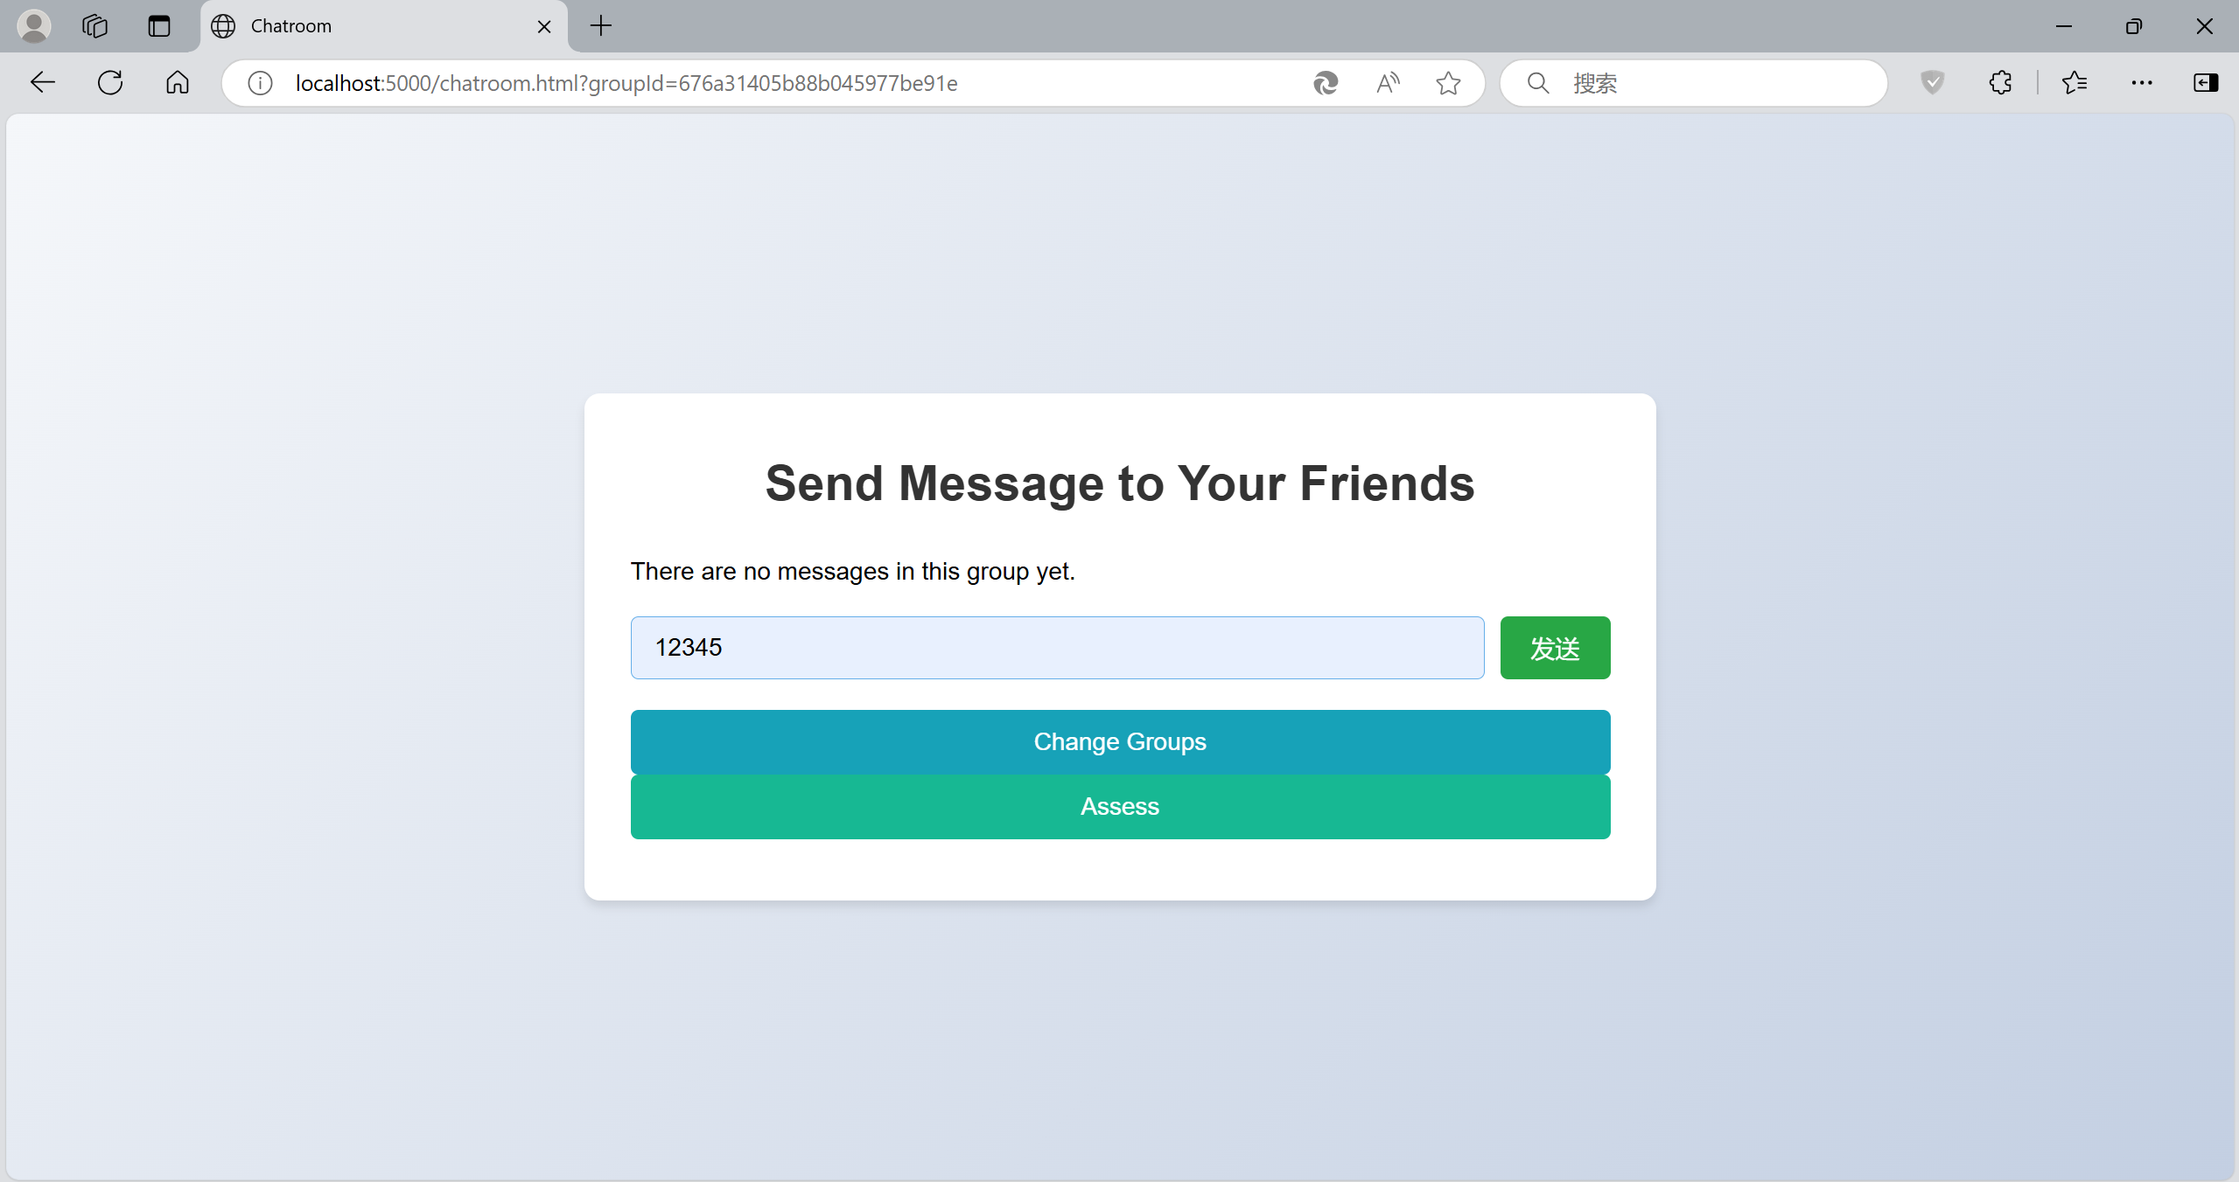
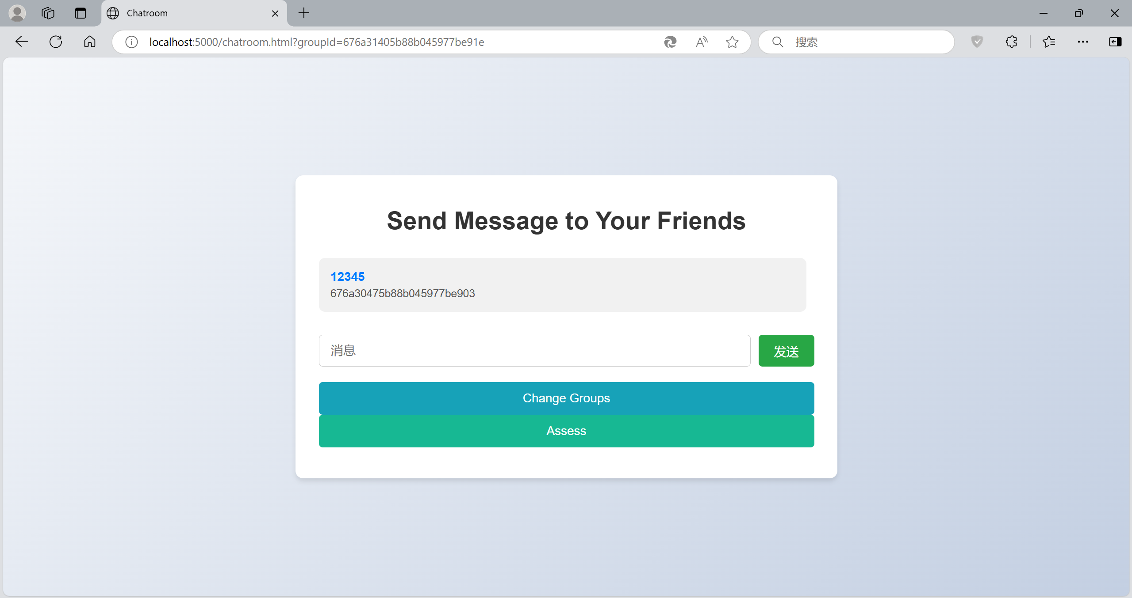
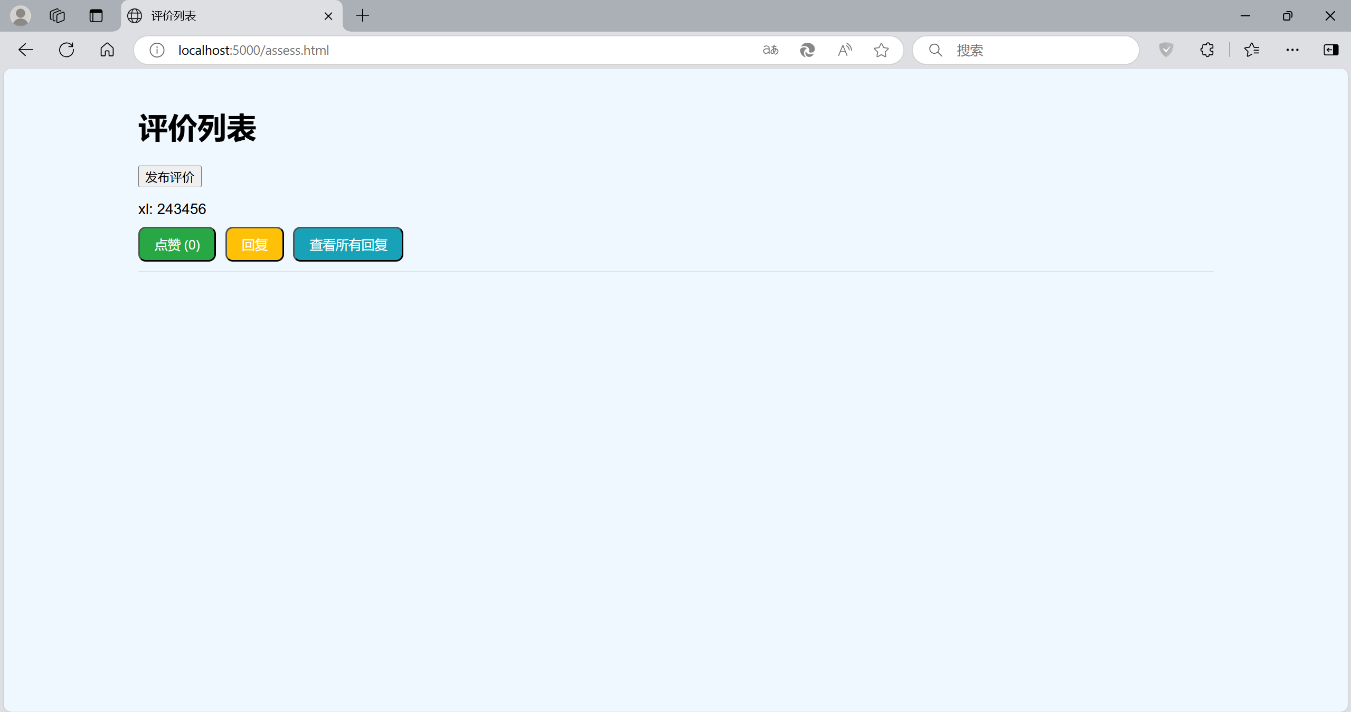
前端——演示

Slide 24
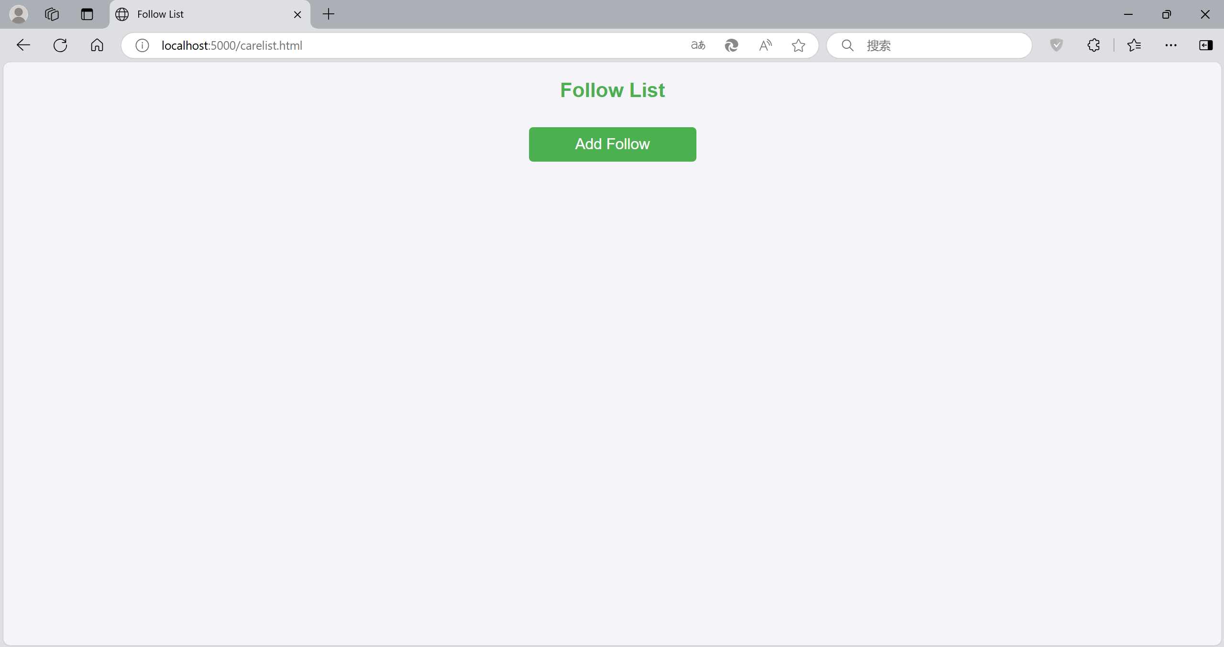
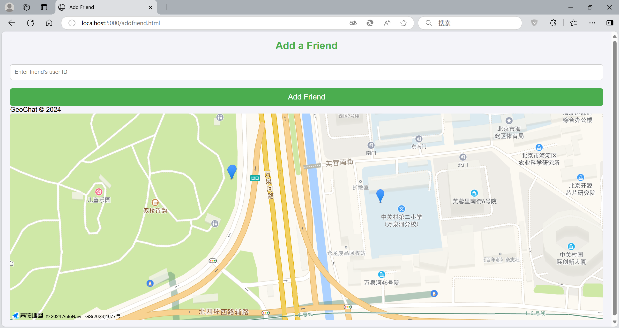
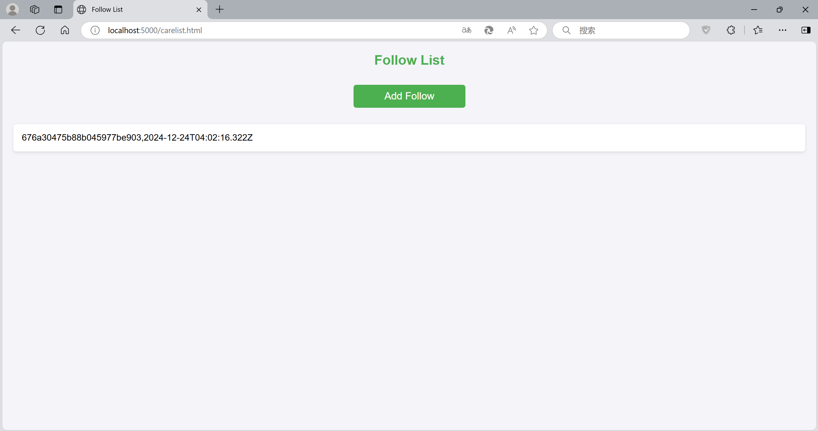
前端——演示

Slide 25
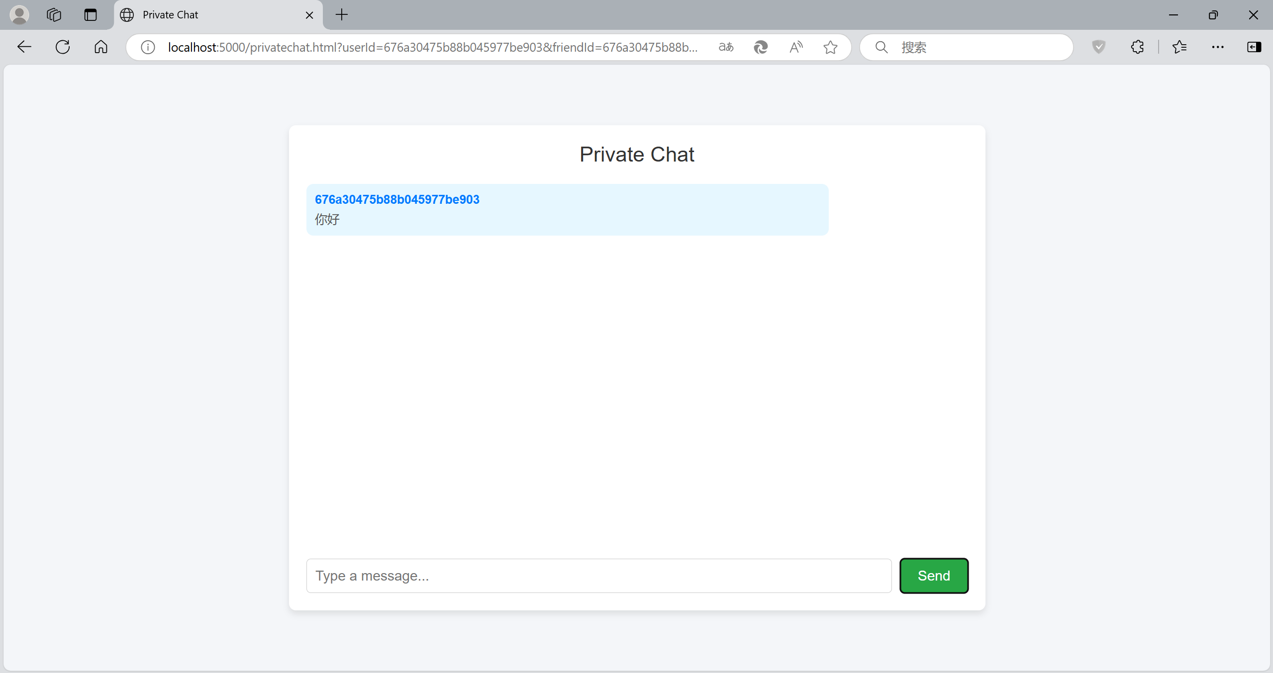
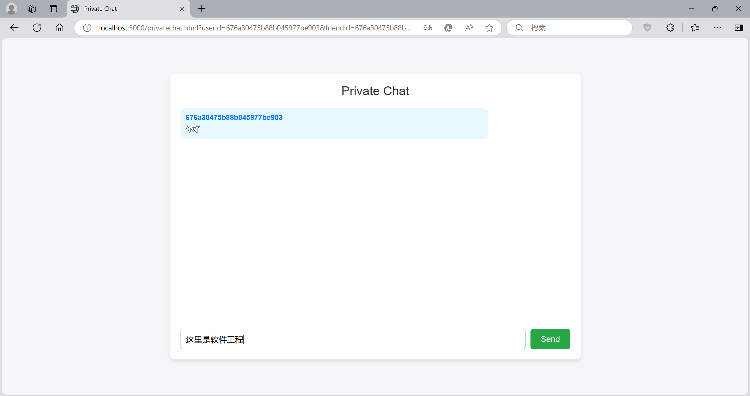
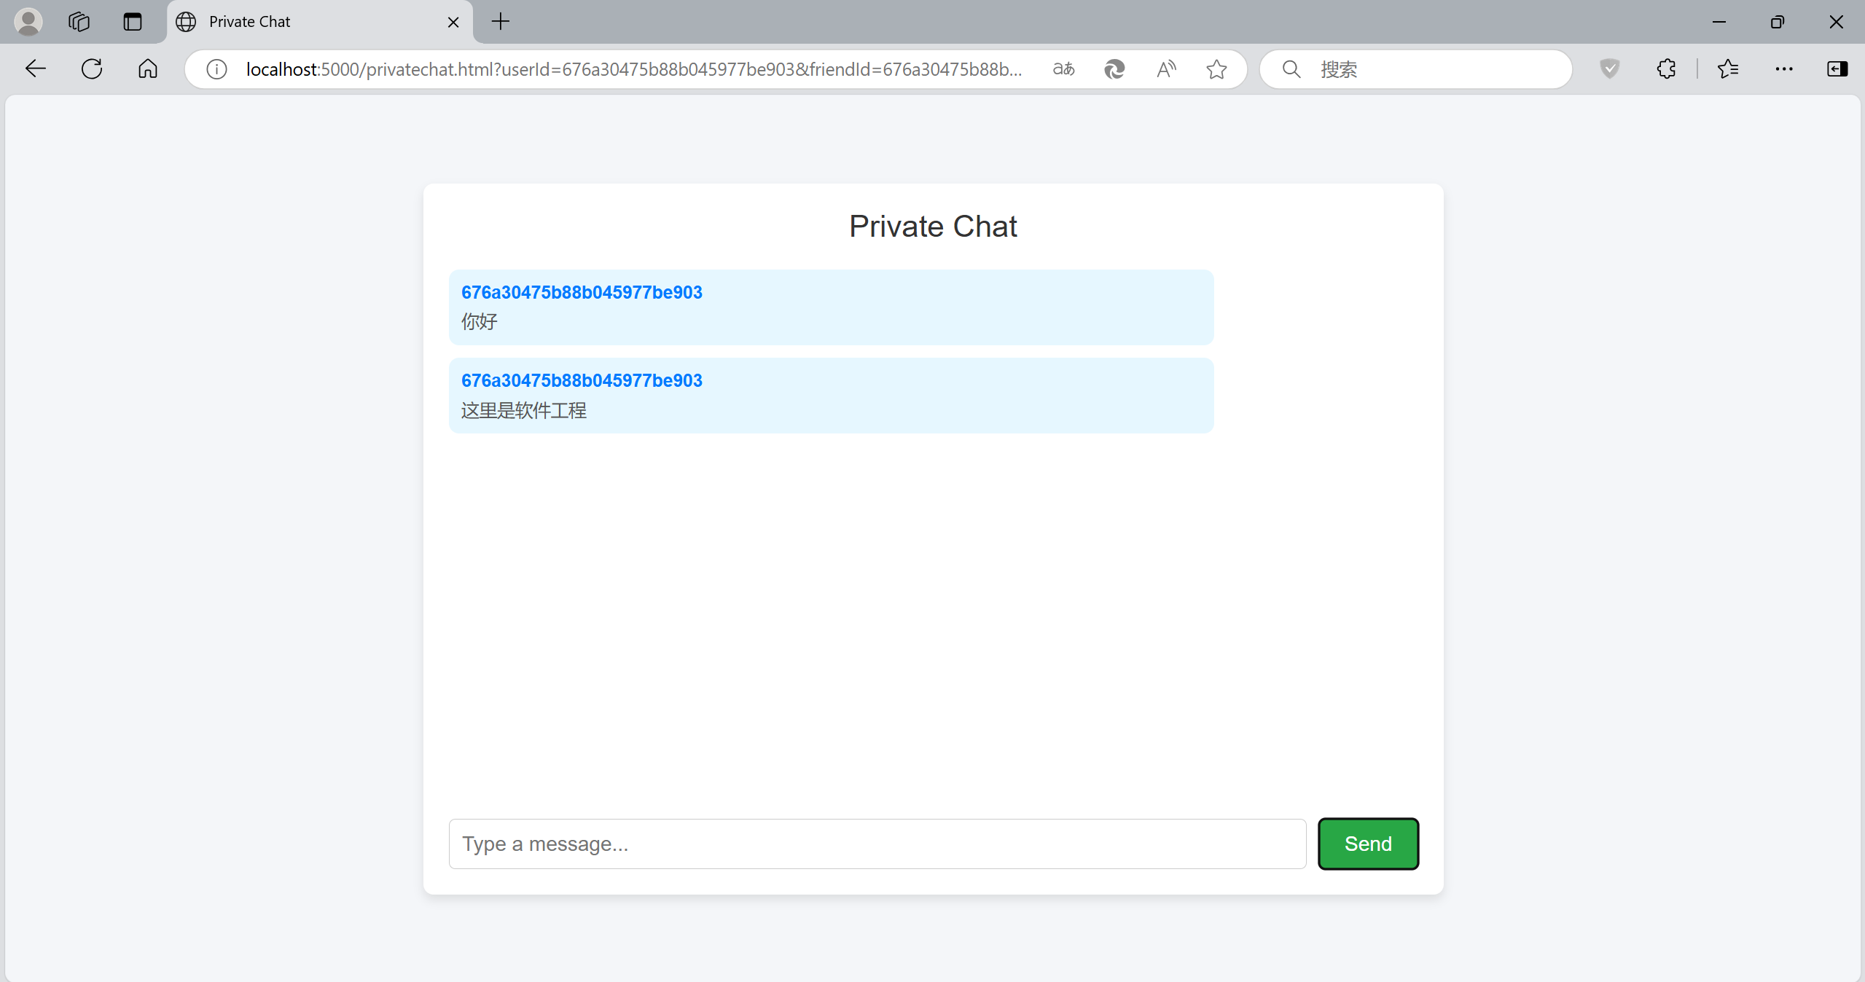
前端——演示

Slide 26
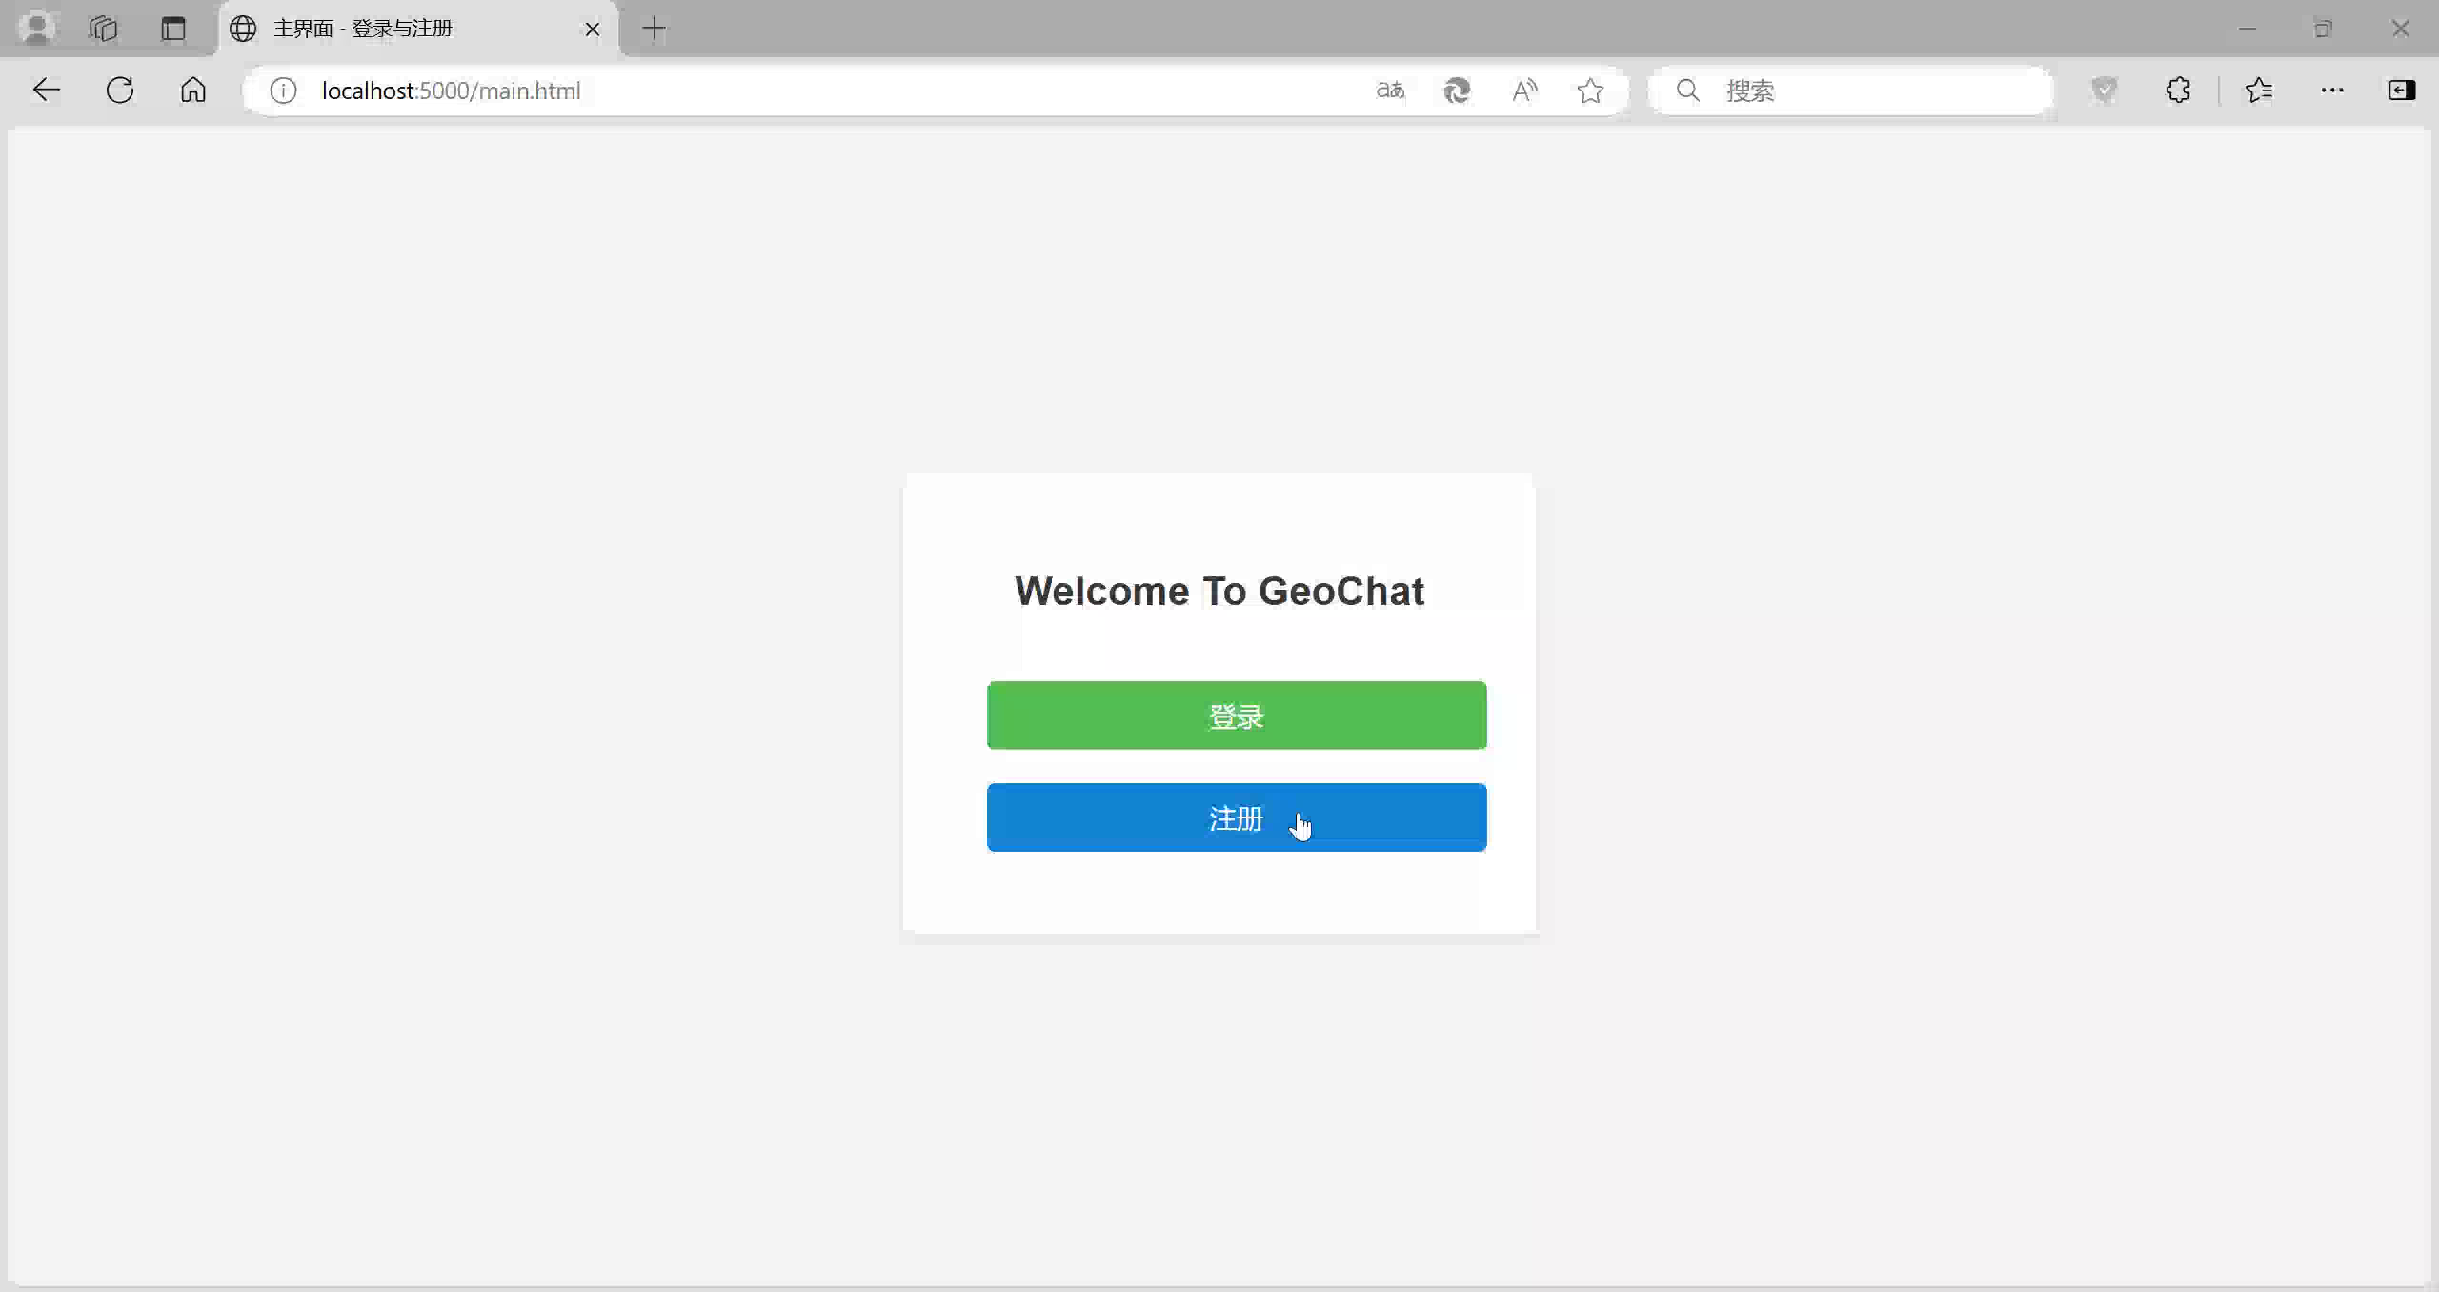
前端——演示

Slide 27
04.
服务器端
Notes:
模板来自于：第一PPT https://www.1ppt.com/

Slide 28
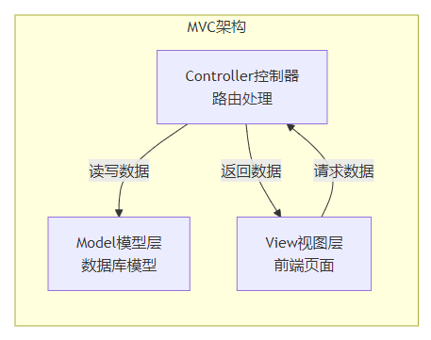
代码组织方式
MVC 架构模式（Model-View-Controller）
Model（模型）
负责数据结构的定义和数据库交互
Controller（控制器层）
负责业务逻辑，连接Model和View
View（视图层）
负责用户界面的显示和交互
优势
解耦合：三层架构相互独立
可维护性：修改一层不影响其他层
可复用性：模型层可被多个视图复用
灵活性：便于团队协作开发

Slide 29
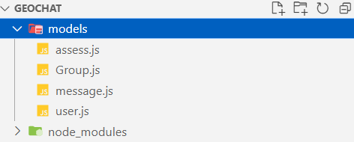
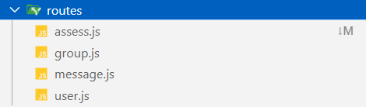
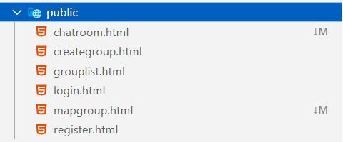
代码组织方式
Models（数据模型层）：位于 models 目录
User - 用户模型
Group - 群组模型
Message - 消息模型
Assess - 评价模型
Routes（控制器层）：位于 routes 目录
user.js - 用户相关路由
group.js - 群组相关路由
message.js - 消息相关路由
assess.js - 评价相关路由
Views（视图层）：位于 public 目录
login.html - 登录页面
register.html - 注册页面
chatroom.html - 聊天室页面
mapgroup.html - 地图群组页面

Slide 30
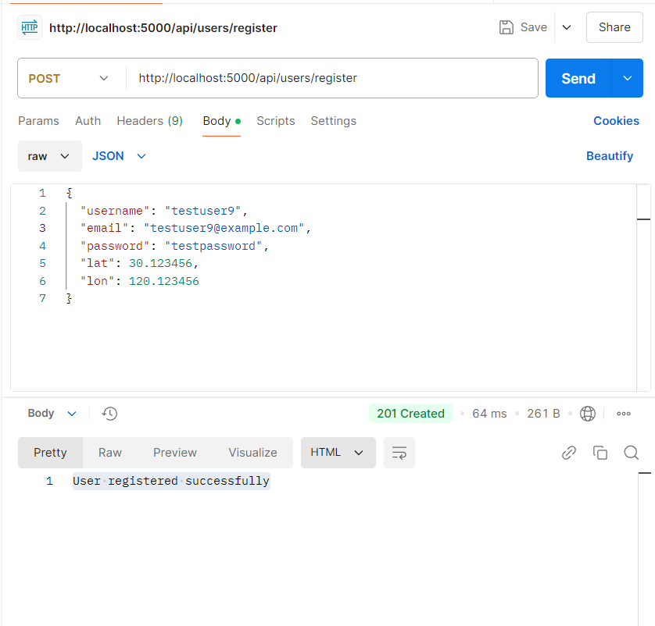
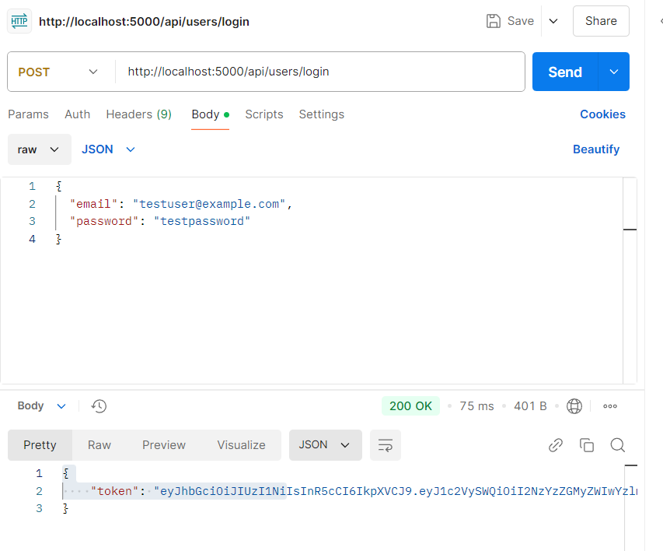
服务器端测试
使用 Postman 对后端接口进行测试，确保后端提供的 API 能够正确地处理请求，返回预期的响应，并验证系统的功能完整性、数据准确性和性能表现

Slide 31
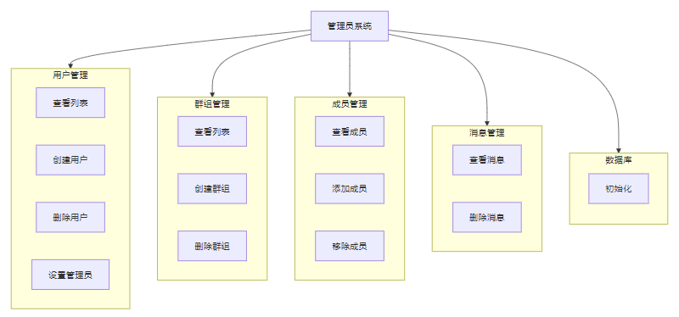
管理员系统功能模块

Slide 32
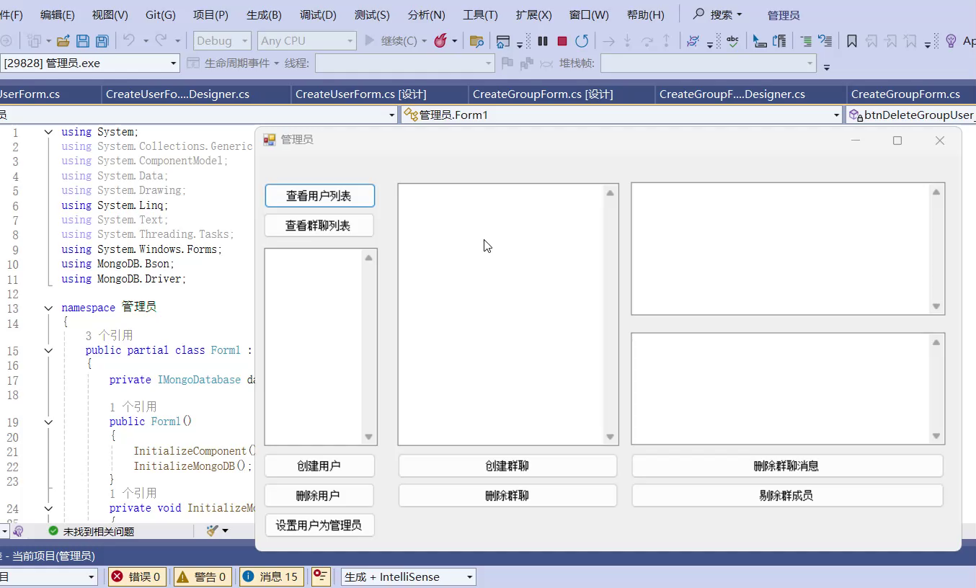
管理员系统——演示

